Slide 1
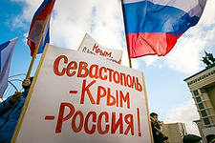
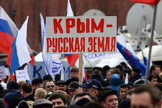
МЫ ВМеСТЕ
«В сердце, в сознании людей Крым всегда был и остаётся неотъемлемой частью России. Эта убеждённость, основанная на правде и справедливости, была непоколебимой, передавалась из поколения в поколение, перед ней были бессильны и время, и обстоятельства, бессильны все драматические перемены, которые мы переживали, переживала наша страна в течение всего ХХ века». В.В. Путин март 2014 год.

Slide 2
Крещение Руси. Владимир I Святой.
Notes:
«В Крыму буквально всё пронизано нашей общей историей и гордостью. Здесь древний Херсонес, где принял крещение святой князь Владимир. Его духовный подвиг – обращение к православию – предопределил общую культурную, ценностную, цивилизационную основу, которая объединяет народы России, Украины и Белоруссии». В.В.Путин март 2014 год.

Slide 3
Крым 1783 год. Екатерина II и Григорий Потемкин – Таврический.
Notes:
Апрель 1783 год Екатерина II подписала Манифест о вхождении Крыма в состав России. «В Крыму – могилы русских солдат, мужеством которых Крым в 1783 году был взят под Российскую державу. Крым – это Севастополь, город-легенда, город великой судьбы, город-крепость и Родина русского черноморского военного флота. Крым – это Балаклава и Керчь, Малахов курган и Сапун-гора. Каждое из этих мест свято для нас, это символы русской воинской славы и невиданной доблести». В.В. Путин март 2014 год.

Slide 4
Таврическая губерния.
Notes:
До 1917 года на территории Крыма существовала Таврическая губерния Российской империи.

Slide 5
Крымская война 1853-1856
Notes:
Крымская война была проиграна, но поражение не сломило Россию, Россия восхищалась мужеством героев обороны Севастополя. Герои обороны Севастополя В.Корнилов, П.Нахимов, Э. Тотлебен.

Slide 6
Народные герои Крымской войны
Notes:
Герои крымской войны. Матрос Кошка участвовал в 18-ти вылазках, кроме того, ходил в стан неприятеля в одиночку. Отличался смелыми, инициативными действиями, храбростью и находчивостью в бою, особенно в разведке и при захвате пленных. Во время одной из вылазок, вооружённый одним только ножом, взял в плен троих французских солдат, во время другой под огнем врага вырыл около самой неприятельской траншеи кощунственно закопанное по пояс в землю тело погибшего русского сапёра и унес его на 3-й бастион. В тело сапёра при этом попало 5 пуль.

Slide 7
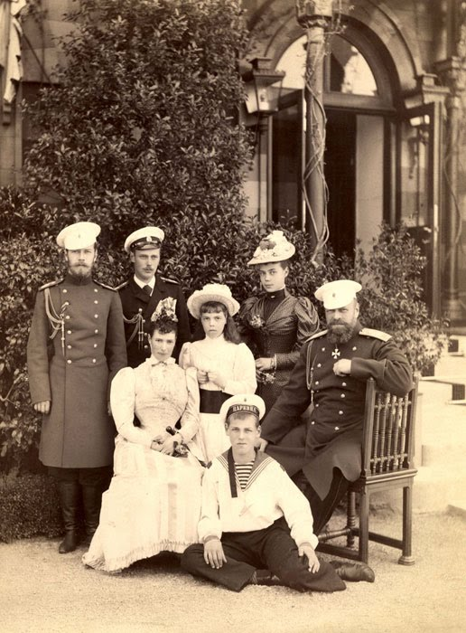
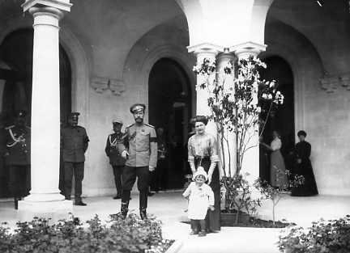
Царская семья в Крыму.
Notes:
Царская семья Романовых любила отдыхать в Крыму. Для царской семьи в Крыму известные архитекторы строили дворцы. Одним из лучших дворцов признан Ливадийский дворец. Крым по праву считается летней резиденцией царской семьи.

Slide 8
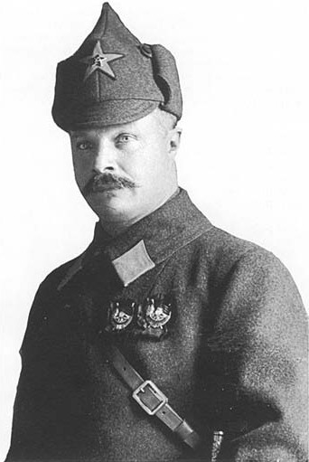
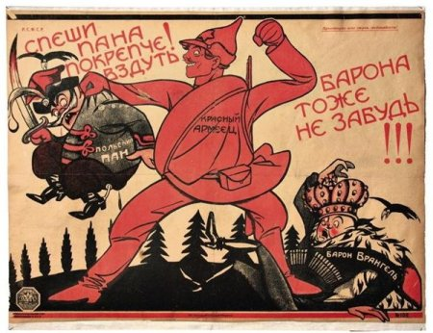
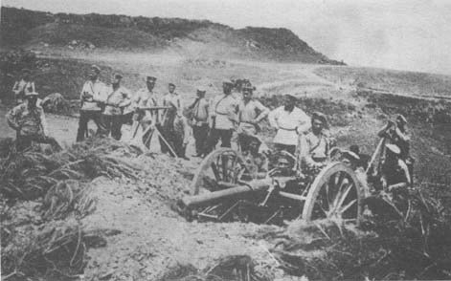
Крым в Гражданскую войну
Notes:
В Гражданскую войну Крым стал последним оплотом белого движения во главе с бароном Врангелем, но Красная армия под командованием М. Фрунзе заставила белых отступить и уйти из России.

Slide 9
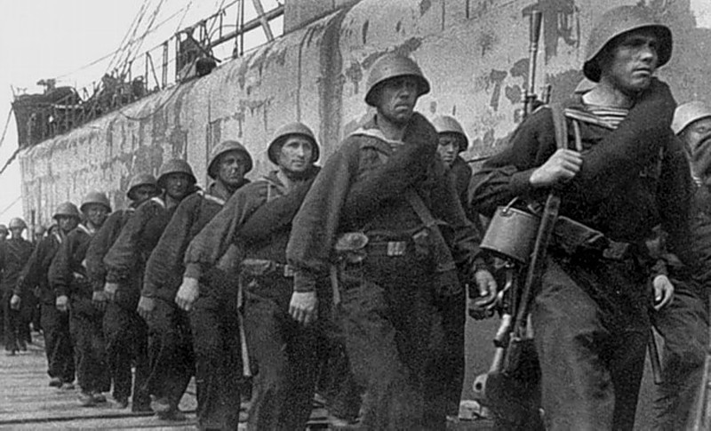
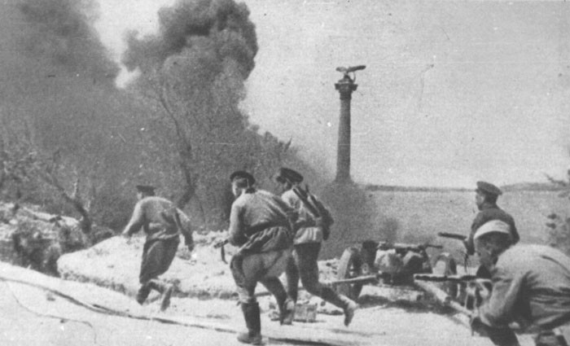
Оборона Крыма 1941-1942 гг.
Notes:
Еще одной героической страницей в истории Крыма является Великая Отечественная война. Оборона Крыма показала мужество и героизм советских людей.

Slide 10
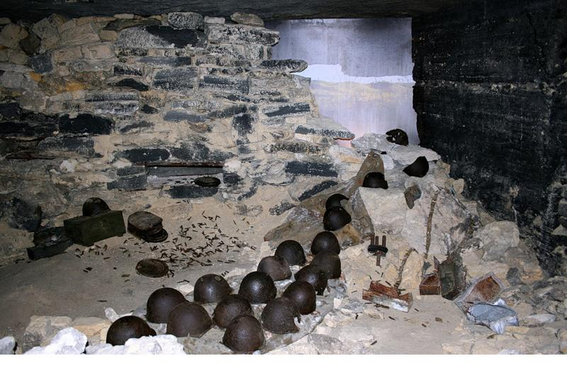
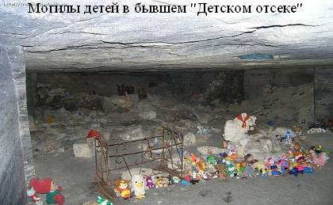
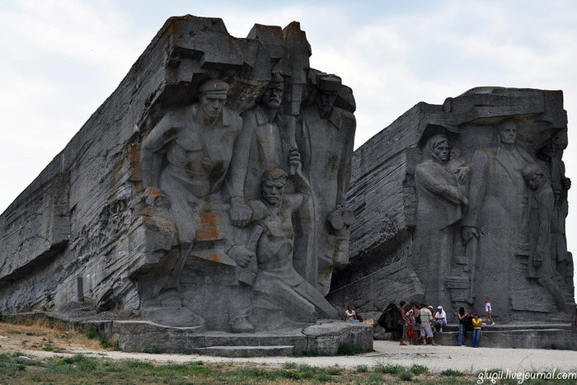
Аджимушкайские катакомбы
Notes:
После сдачи Крыма, оставшиеся моряки и мирное население ушли в катакомбы. Часть войск (остатки 83-й бригады морской пехоты, 95-го погранотряда, Ярославского авиационного училища, Воронежской школы радиоспециалистов и других частей — всего свыше 10 тысяч человек), прикрывавшая отход и переправу главных сил, оказалась отрезанной и заняла оборону в Аджимушкайских каменоломнях. Там же укрылась часть местного населения.
В Центральных каменоломнях оборону возглавили полковник П. М. Ягунов, старший батальонный комиссар И. П. Парахин и подполковник Г. М. Бурмин, в Малых — подполковник А. С. Ермаков, старший лейтенант М. Г. Поважный, батальонный комиссар М. Н. Карпекин. Гитлеровцы окружили каменоломни рядами проволочных заграждений, взрывали и заваливали входы, нагнетали в подземные штольни дым, устраивали обвалы. Предположения о применении немецкими войсками против скрывавшихся в каменоломнях химического оружия до сих пор не подтвердились, обвинений в таком применении советсткая сторона не выдвигала на официальном уровне никогда. Несмотря на острую нехватку воды, продовольствия, медикаментов, боеприпасов, осаждённые совершали дерзкие вылазки, наносили врагу удары, уничтожали его посты и танки.
В боях, а также от ран, обвалов, удушья и голода погибли тысячи советских бойцов и мирных граждан.
Часть войск (остатки 83-й бригады морской пехоты, 95-го погранотряда, Ярославского авиационного училища, Воронежской школы радиоспециалистов и других частей — всего свыше 10 тысяч человек), прикрывавшая отход и переправу главных сил, оказалась отрезанной и заняла оборону в Аджимушкайских каменоломнях. Там же укрылась часть местного населения.

Slide 11
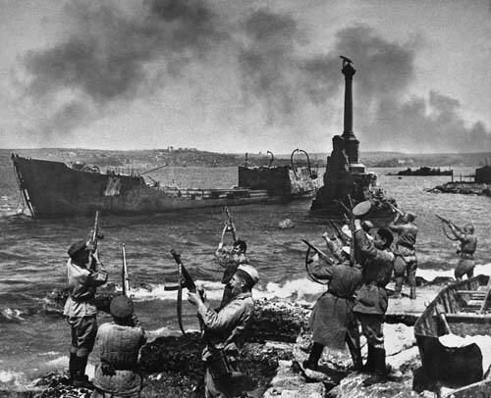
Освобождение Крыма
Notes:
Крымская операция 1944 года — наступательная операция советских войск с целью освобождения Крыма от немецких войск во время Великой Отечественной войны. Проводилась с 8 апреля по 12 мая 1944 года силами 4-го Украинского фронта и Отдельной Приморской армии во взаимодействии с Черноморским флотом и Азовской военной флотилией.

Slide 12
Ялтинская конференция 1945 год.
Notes:
В Крыму в 1945 году прошла Ялтинская конференция. вторая по счёту встреча лидеров стран антигитлеровской коалиции — СССР, США и Великобритании — во время Второй мировой войны, посвящённая установлению послевоенного мирового порядка. Конференция проходила в Ливадийском (Белом) дворце в Ялте, в Крыму и стала последней конференцией лидеров антигитлеровской коалиции «большой тройки» в доядерную эпоху.

Slide 13
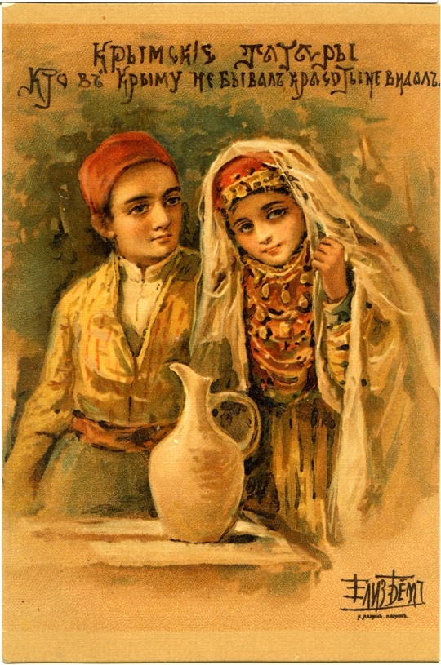
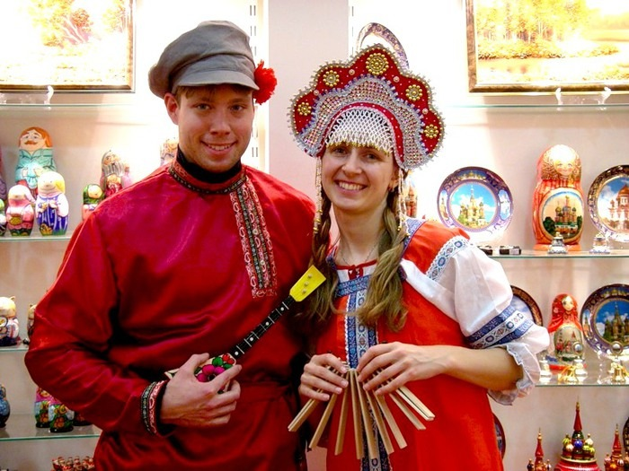
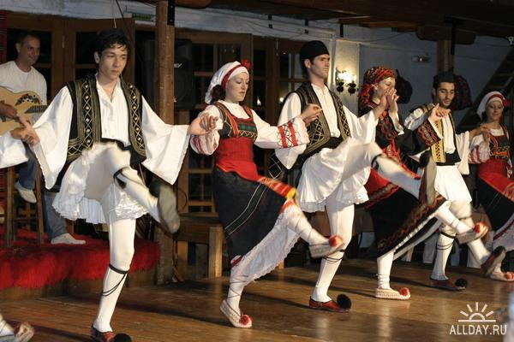
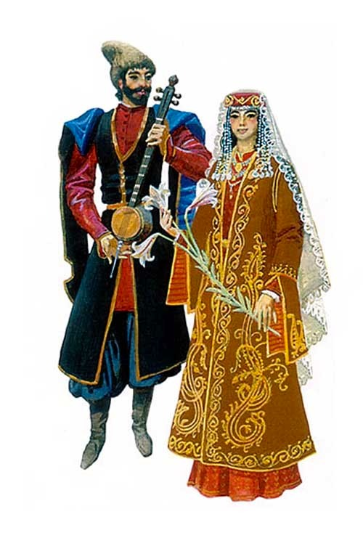
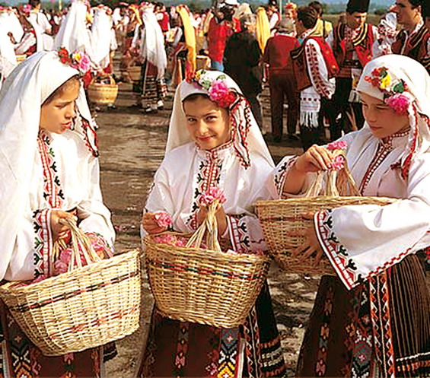
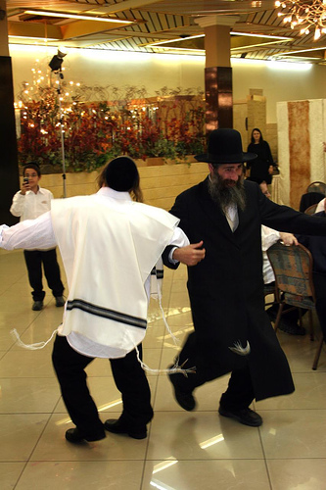
Уникальное многообразие культур и традиций разных народов
Notes:
«Крым – это и уникальный сплав культур и традиций разных народов. И этим он так похож на большую Россию, где в течение веков не исчез, не растворился ни один этнос. Русские и украинцы, крымские татары и представители других народов жили и трудились рядом на крымской земле, сохраняя свою самобытность, традиции, язык и веру». В.В.Путин март 2014 год.

Slide 14
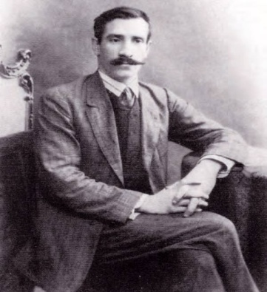
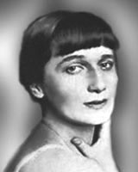
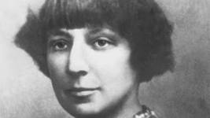
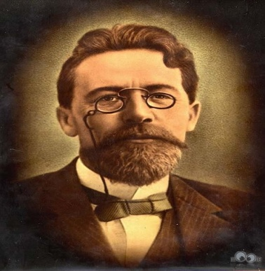
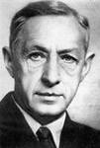
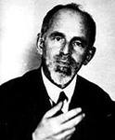
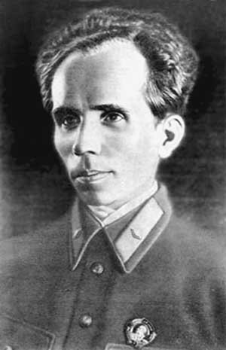
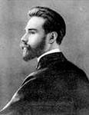
Русские писатели и Крым
Notes:
А.С. Пушкин, А.П. Чехов, А.Ахматова, А.Грин, М.Цветаева, Иван Бунин, В.Брюсов, О.Мандельштам, Н.Островский.

Slide 15
Н.С. Хрущев передал Крым Украине.
Notes:
«После революции большевики по разным соображениям, пусть Бог им будет судья, включили в состав Украинской союзной республики значительные территории исторического юга России. Это было сделано без учёта национального состава жителей, и сегодня это современный юго-восток Украины. А в 1954 году последовало решение о передаче в её состав и Крымской области, заодно передали и Севастополь, хотя он был тогда союзного подчинения. Инициатором был лично глава Коммунистической партии Советского Союза Хрущёв. Что им двигало – стремление заручиться поддержкой украинской номенклатуры или загладить свою вину за организацию массовых репрессий на Украине в 30-е годы – пусть с этим разбираются историки». В.В. Путин

Slide 16
Распад СССР 1991 год.
Notes:
Беловежские соглашения. Распад Великой страны. СССР перестал существовать. "То, что казалось невероятным, к сожалению, стало реальностью. СССР распался. События развивались столь стремительно, что мало кто из граждан понимал весь драматизм происходивших тогда событий и их последствий. Многие люди и в России, и на Украине, да и в других республиках надеялись, что возникшее тогда Содружество Независимых Государств станет новой формой общей государственности. Ведь им обещали и общую валюту, и единое экономическое пространство, и общие вооружённые силы, но всё это осталось только обещаниями, а большой страны не стало. И когда Крым вдруг оказался уже в другом государстве, вот тогда уже Россия почувствовала, что её даже не просто обокрали, а ограбили». «Миллионы русских легли спать в одной стране, а проснулись за границей, в одночасье оказались национальными меньшинствами в бывших союзных республиках, а русский народ стал одним из самых больших, если не сказать, самым большим разделённым народом в мире». В.В.Путин март 2014 год.

Slide 17
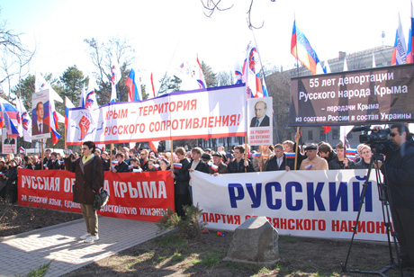
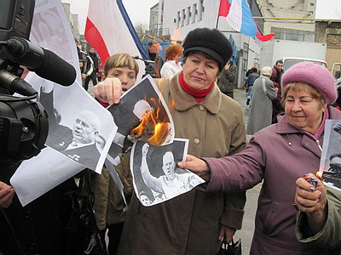
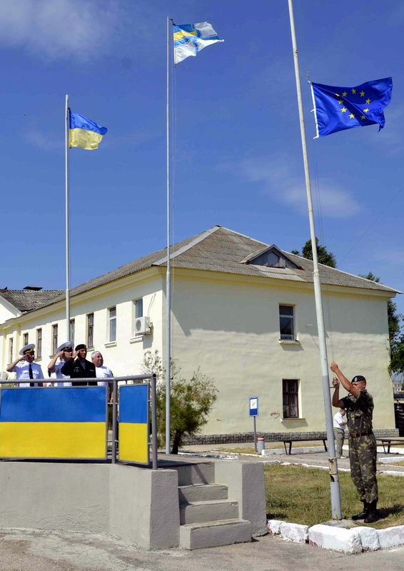
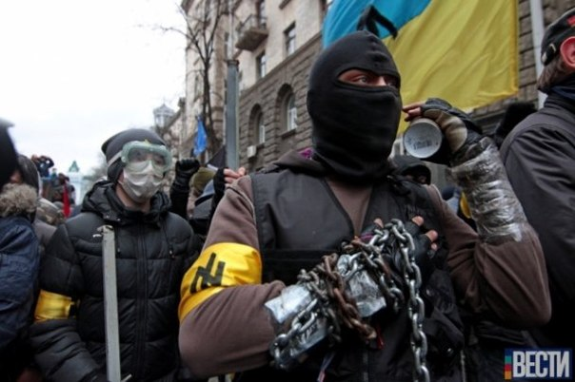
Крым в составе Украины 1991 -2014 гг.
Notes:
События осени 2013- зимы 2014, приход к власти националистов привели к протестным движениям в Крыму. Народ Крыма сделал свой выбор и вернулся домой в Россию!

Slide 18
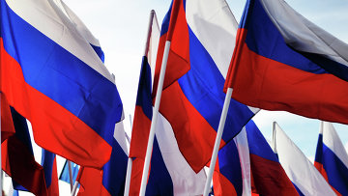
МЫ ВМЕСТЕ
Notes:
«…95 процентов граждан считают, что Россия должна защищать интересы русских и представителей других национальностей, проживающих в Крыму. 95 процентов. А более 83 процентов полагают, что Россия должна это делать, даже если такая позиция осложнит наши отношения с некоторыми государствами. 86 процентов граждан нашей страны убеждены, что Крым до сих пор является российской территорией, российской землей. А почти, – вот очень важная цифра, она абсолютно коррелируется с тем, что было в Крыму на референдуме, – почти 92 процента выступают за присоединение Крыма к России». В В.Путин март 2014 год.

Slide 19
Возвращение Крыма. Весна 2014 год.
Notes:
«Крым – это наше общее достояние и важнейший фактор стабильности в регионе. И эта стратегическая территория должна находиться под сильным, устойчивым суверенитетом, который по факту может быть только российским». В.В.Путин март 2014 год.

Slide 20
Спасибо за внимание!

